Slide 1
Bienestar digital – Conclusiones
Building Digital Resilience ​
by Making Digital Wellbeing ​
and Security Accessible to All​ 2022-2-SK01-KA220-ADU-000096888

Slide 2
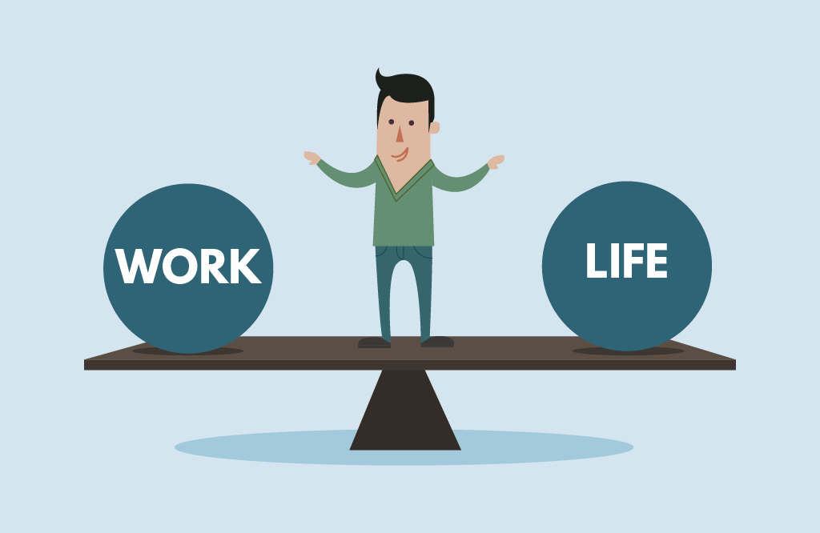
Entendiendo el bienestar digital
Comprender la esencia del bienestar digital es encontrar el punto óptimo en el que la tecnología mejora nuestras vidas sin eclipsar nuestro bienestar.
Desde el seguimiento de nuestras caminatas con aplicaciones de fitness hasta mantenernos conectados con nuestros seres queridos a través de videollamadas, hemos visto cómo pequeños ajustes pueden generar mejoras profundas.
Notes:
Discuta el concepto de bienestar digital y su relevancia en la era digital actual.
Enfatizar la necesidad de equilibrio en el uso de la tecnología para mejorar nuestras vidas sin sacrificar nuestro bienestar.
"Comencemos por entender qué significa realmente el bienestar digital. Se trata de encontrar ese equilibrio entre usar la tecnología para mejorar nuestras vidas y asegurarnos de que no nos domine. Exploraremos formas prácticas de lograr este equilibrio".

Slide 3
El bienestar digital es vital para los adultos
Para los adultos, el bienestar digital es una necesidad .
Proteger nuestra salud física reduciendo la fatiga visual,
nutrir nuestro bienestar psicológico reduciendo los niveles de estrés y
enriqueciendo nuestra vida social fomentando conexiones genuinas más allá de la pantalla.
Notes:
Destacar los desafíos específicos que enfrentan los adultos para mantener el bienestar digital, como el estrés relacionado con el trabajo y la sobrecarga digital.
Destacar la importancia de priorizar la salud física, el bienestar psicológico y las conexiones sociales en el ámbito digital.
"Como adultos, enfrentamos desafíos únicos en lo que respecta al bienestar digital. Desde el estrés relacionado con el trabajo hasta el flujo constante de información, es fácil sentirse abrumado. Hoy, analizaremos por qué es crucial que prioricemos nuestra salud física y mental en el mundo digital".

Slide 4
Perspectiva equilibrada sobre la tecnología
Considere la tecnología desde una perspectiva equilibrada, porque ofrece comodidad y conectividad incomparables, pero también plantea desafíos como la sobrecarga y la dependencia digital.
Al reconocer tanto los beneficios como las desventajas de la tecnología , nos capacitamos para interactuar con ella de una manera más consciente e intencional.
Notes:
Analice los beneficios y las desventajas de la tecnología, reconociendo sus efectos positivos y advirtiendo contra la dependencia excesiva y el uso indebido.
Incentive a los asistentes a abordar la tecnología con atención plena e intencionalidad, reconociendo su papel como herramienta más que como necesidad.
"La tecnología es una herramienta poderosa, pero es esencial abordarla con una perspectiva equilibrada. Analizaremos tanto los impactos positivos como los negativos de la tecnología y debatiremos cómo podemos usarla de manera consciente para mejorar nuestras vidas".

Slide 5
Formatos de aprendizaje accesibles y atractivos
Nuestros materiales del curso están diseñados pensando en tu experiencia de aprendizaje.
Desde presentaciones de PowerPoint visualmente cautivadoras hasta cuestionarios interactivos,
Nos hemos esforzado por hacer que el viaje hacia el bienestar digital sea accesible y agradable para usuarios de todas las edades y orígenes.
Notes:
Explique el formato atractivo y fácil de usar de los materiales del curso, incluidas presentaciones de PowerPoint, videos y cuestionarios.
Anime a los asistentes a participar activamente en el proceso de aprendizaje y hacer uso de los elementos interactivos proporcionados.
"Nuestros materiales didácticos están diseñados para ser fáciles de usar y atractivos. Desde presentaciones de PowerPoint hasta cuestionarios interactivos, nos hemos asegurado de que el aprendizaje sobre el bienestar digital sea informativo y agradable".

Slide 6
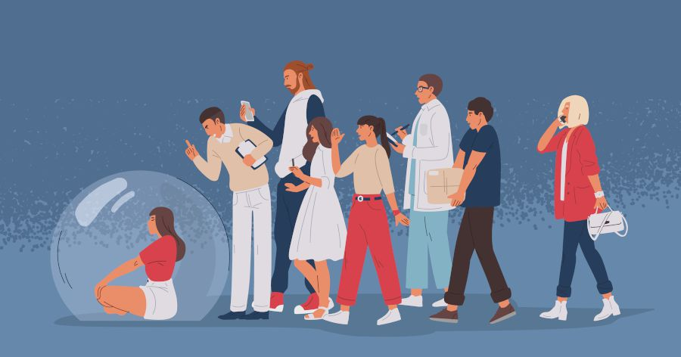
Estrategias prácticas para un cambio sostenible
Cambiar los hábitos no es una tarea fácil, pero con las estrategias adecuadas, se vuelve manejable.
Le proporcionamos pasos prácticos para ayudarle a integrar gradualmente hábitos digitales más saludables en su rutina diaria.
Al fomentar un entorno comunitario de apoyo, garantizamos que nadie emprenda este viaje solo.
Notes:
Describir estrategias prácticas para implementar cambios sostenibles en los hábitos digitales, como establecer límites, practicar la atención plena y buscar apoyo social.
Destacar la importancia de la constancia y el progreso gradual en la adopción de hábitos digitales más saludables.
"Ahora, entremos en los detalles de la implementación del cambio. Hablaremos de estrategias prácticas para adoptar hábitos digitales más saludables, como establecer límites y practicar la atención plena. Estos pequeños cambios pueden marcar una gran diferencia en nuestro bienestar general".

Slide 7
Conclusiones
Nuestro curso encapsula la esencia del bienestar digital: integral, práctico y atractivo.
Proporciona a las personas el conocimiento, las herramientas y el apoyo necesarios para navegar en el mundo digital con confianza y atención plena.
Notes:
Resuma los puntos clave tratados en la presentación, enfatizando la importancia del bienestar digital en la sociedad actual.
Anime a los asistentes a reflexionar sobre sus propios hábitos digitales y considerar cómo pueden incorporar las lecciones aprendidas en su vida diaria.
"Para finalizar, reflexionemos sobre lo que hemos aprendido hoy. El bienestar digital no es solo una palabra de moda, es un aspecto crucial de nuestras vidas en la era digital. Animo a cada uno de ustedes a que apliquen lo que han aprendido a sus propios hábitos digitales".

Slide 8
El valor del curso
Nuestros cursos ofrecen un enfoque holístico del bienestar digital, combinando contenido interactivo, estrategias prácticas y orientación personalizada .
Al dar pasos pequeños pero significativos, cada individuo puede embarcarse en un viaje transformador hacia una relación más saludable con la tecnología.
Notes:
Resaltar el valor de los cursos al brindar contenido integral, práctico y atractivo sobre el bienestar digital.
Invita a los asistentes a explorar los cursos más a fondo y aprovechar los recursos disponibles para ellos.
"Nuestros cursos ofrecen una gran cantidad de recursos para ayudarte en tu camino hacia el bienestar digital. Ya sean presentaciones de PowerPoint o cuestionarios interactivos, tenemos todo lo que necesitas para tener éxito. Te animo a que explores los cursos más a fondo y aproveches estos valiosos recursos".

Slide 9
Experiencia de usuario
Nuestros materiales están diseñados para ser intuitivos y fáciles de usar, garantizando que los usuarios puedan integrarlos sin problemas en su experiencia de aprendizaje.
Notes:
Asegúrese de que los asistentes conozcan que los materiales del curso están diseñados para ser fáciles de usar y accesibles para personas de todos los orígenes y niveles de habilidad.
Incentive a los asistentes a interactuar activamente con los materiales y a brindarles retroalimentación para mejorarlos.
"No se preocupe por perderse entre los materiales del curso: nos hemos asegurado de que sean fáciles de navegar y comprender. Ya sea que sea un novato en tecnología o un profesional experimentado, encontrará algo valioso en nuestros cursos".

Slide 10
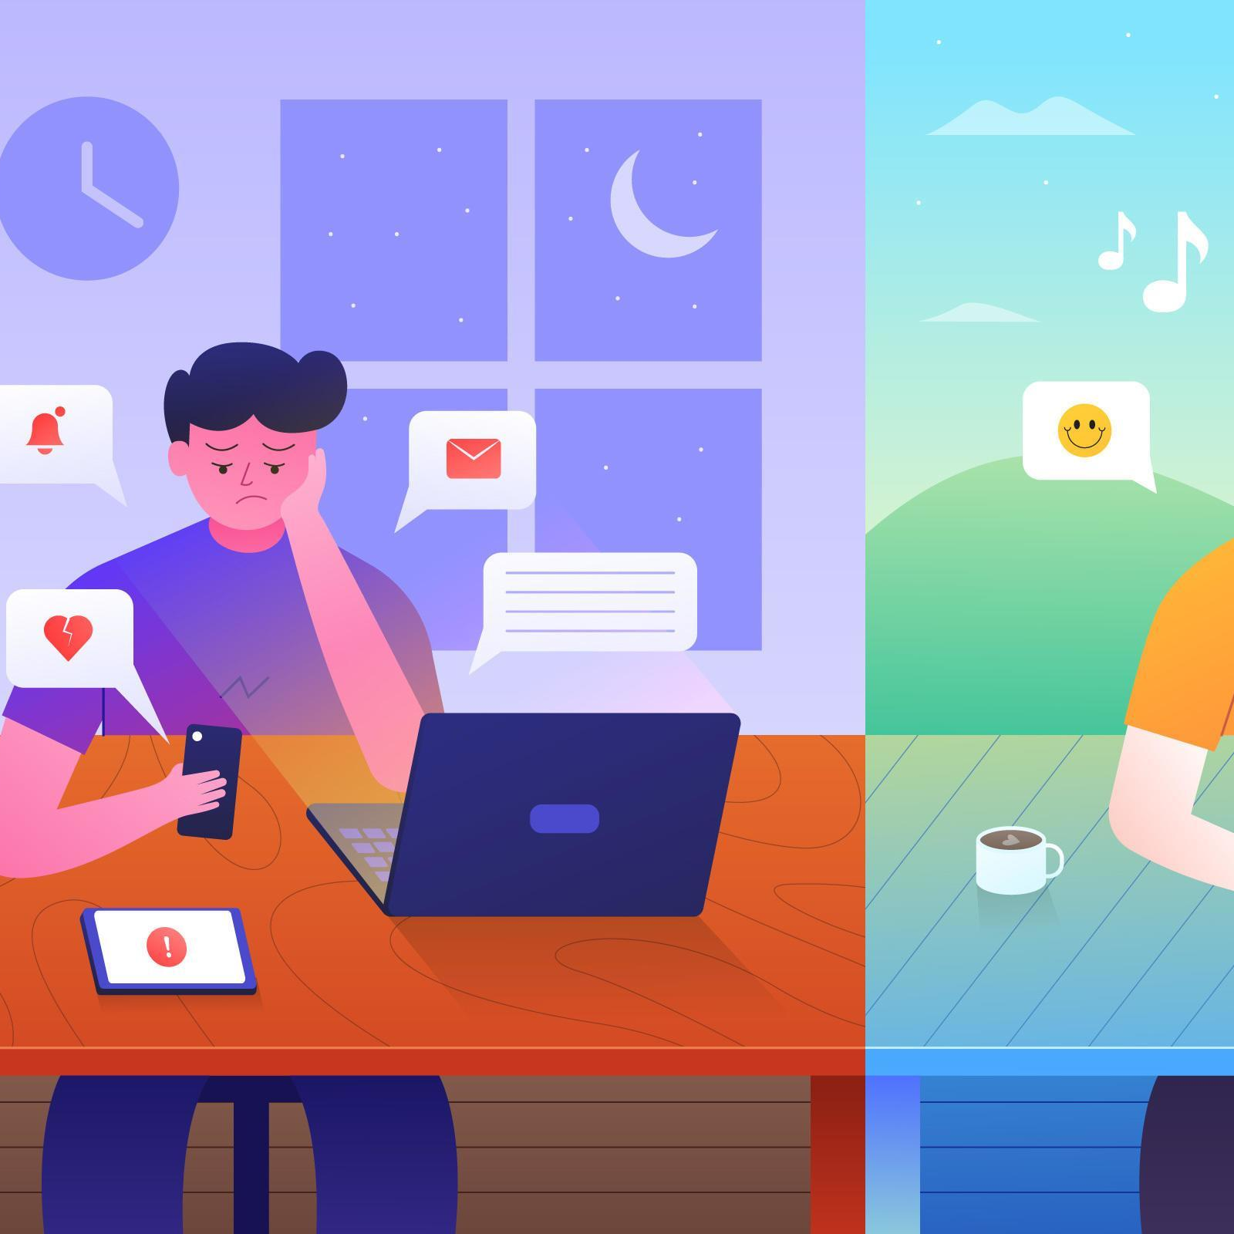
Empoderando el cambio
Cambiar los hábitos requiere autoconciencia, paciencia y apoyo .
Al adoptar estos principios y fomentar un sentido de comunidad, empoderamos a las personas para que tomen el control de sus vidas digitales y creen un cambio duradero para mejor.
Notes:
Capacite a los asistentes para que se apropien de su viaje hacia el bienestar digital y realicen cambios positivos en sus hábitos.
Recuerde a los asistentes que los pequeños pasos pueden conducir a mejoras significativas y anímelos a apoyarse mutuamente en sus esfuerzos.
"Recuerde que el cambio no se produce de la noche a la mañana. Se trata de dar pequeños pasos y ser constante. Si nos apoyamos mutuamente en el camino, todos podemos lograr nuestros objetivos de tener un estilo de vida digital más saludable".

Slide 11
Compartiendo experiencias e inspirando a otros
Le animamos a compartir sus experiencias y conocimientos con los demás.
Tu historia tiene el poder de inspirar y motivar, provocando cambios positivos no sólo en tu propia vida sino también en la vida de quienes te rodean.
Notes:
Anime a los asistentes a compartir sus experiencias con el bienestar digital e inspirar a otros con sus historias.
Destacar el poder del apoyo de la comunidad para fomentar la motivación y la responsabilidad de mantener el bienestar digital.
"Quiero que cada uno de ustedes me cuente sus experiencias en materia de bienestar digital. Sus historias pueden inspirar a otros y crear una comunidad solidaria. Trabajemos juntos para que el bienestar digital sea una prioridad en nuestras vidas".

Slide 12
Licencia libre
El producto desarrollado aquí como parte del proyecto "Building Digital Resilience by Making Digital Wellbeing and Security Accessible to All 2022-2-SK01-KA220-ADU-000096888" se desarrolló con el apoyo de la Comisión Europea y refleja exclusivamente la opinión del autor. La Comisión Europea no es responsable del contenido de los documentos.
Licencia Creative Commons CC BY- NC SA.
Esta licencia permite distribuir, remezclar, mejorar y desarrollar la obra, pero sólo de forma no comercial. Al utilizar la obra, así como extractos de ella, se debe :
Se debe mencionar la fuente y el enlace a la licencia, y mencionar los posibles cambios. Los derechos de autor pertenecen a los autores de los documentos.
La obra no podrá ser utilizada con fines comerciales.
Si recompone, convierte o amplía la obra, sus contribuciones deben publicarse bajo la misma licencia que el original.
Descargo de responsabilidad:
Financiado por la Unión Europea. Las opiniones y puntos de vista expresados en este documento son, sin embargo, los de los autores y no reflejan necesariamente los de la Unión Europea o la Agencia Ejecutiva Europea en el Ámbito Educativo y Cultural (EACEA). Ni la Unión Europea ni la EACEA se hacen responsables de las mismas.

